Slide 1
Università degli Studi di Padova
Dipartimento di Fisica ed Astronomia
“Galileo Galilei”
Corso di Laurea in Fisica
Crescita di colonie batteriche bioluminescenti: ottimizzazione di modelli teorici
Laureando: Francesco Fanchin
Relatore: prof. Antonio Trovato
Anno Accademico: 2015/2016

Slide 2
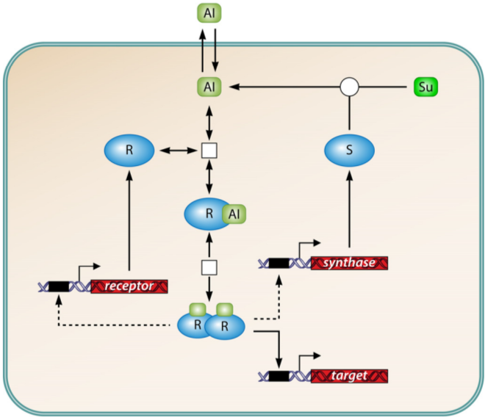
Quorum Sensing
AI: autoinduttore
R: recettore

Slide 3
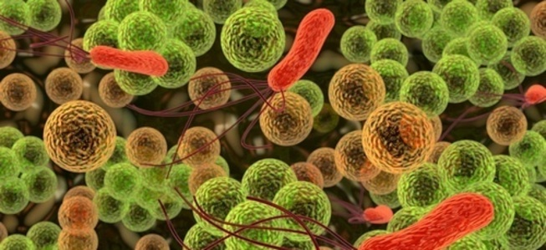
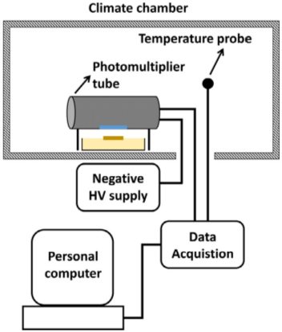
Vibrio Harvey
Esempio vistoso di QS: bioluminescenza;
emissione di un fotone nel range blu-verde (~490 nm);
esperimento di P. Alifano-D. Delle Side;
possibile legame tra emissione bioluminescente e distribuzione di Gumbel.

Slide 4

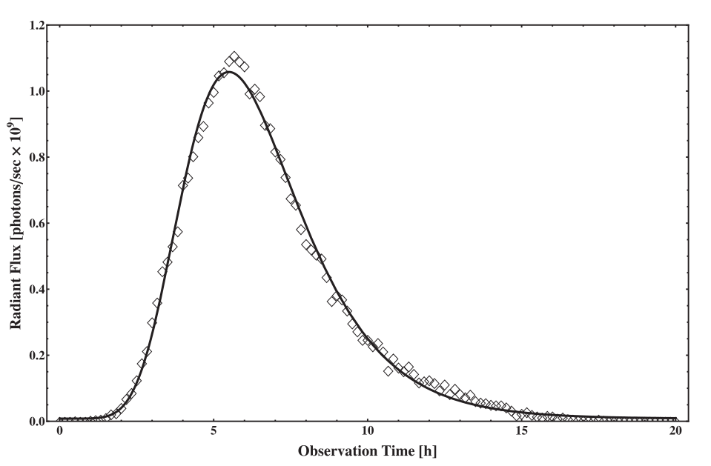
Vibrio Harvey
Distribuzione di Gumbel con parametri A, s, m; fit dei dati sperimentali.

Slide 5
Il modello matematico
Quattro grandezze dipendenti dal tempo:
n(t), la concentrazione di batteri (esponenziale della funzione di Gompertz);
c(t), la concentrazione di molecole segnale;

Slide 6
Il modello matematico
p(t), la concentrazione di batteri attivati dalle molecole segnale.
Si considera un processo di legame del tipo
Frazione y di recettori legati in funzione della costante di dissociazione c* :

Slide 7
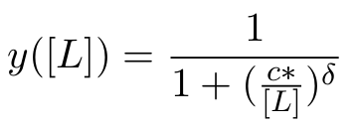
Il modello matematico
Nel caso di legame multiplo:
Funzione di Hill

Slide 8
Il modello matematico
n(t) batteri al tempo t
Quantità fisicamente osservata:

Slide 9
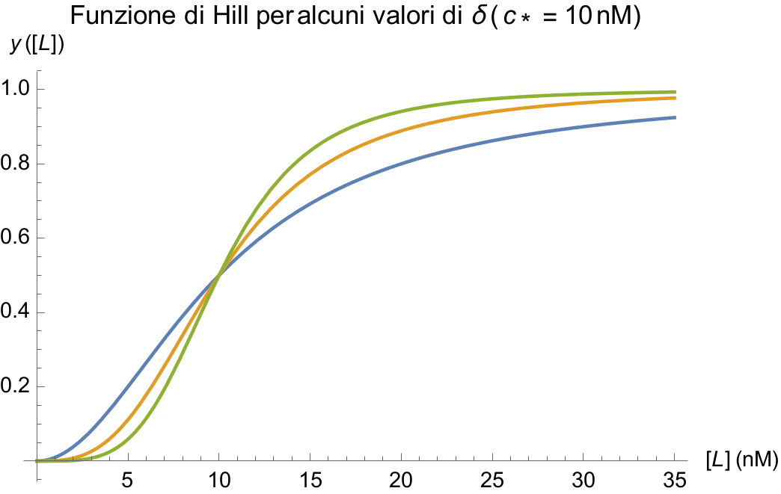
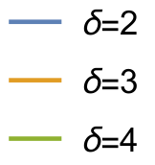
Il modello matematico

Slide 10
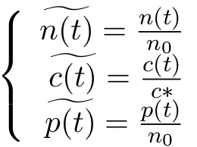
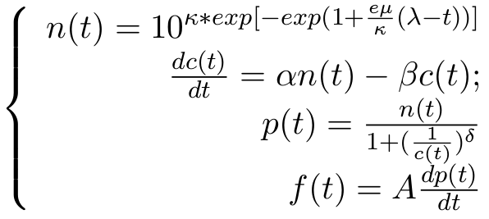
Il modello riscalato
Ponendo:

Slide 11
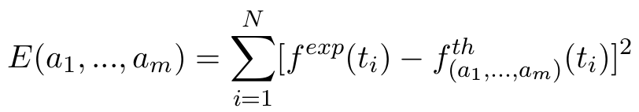
Descrizione del problema
Parametri incogniti
Punti da interpolare
Funzione interpolante
Funzione da minimizzare (per trovare i valori dei parametri):

Slide 12
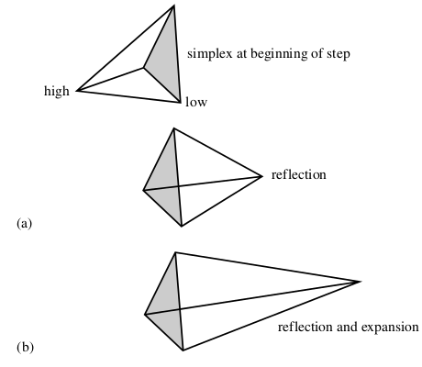
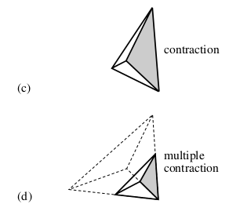
Il metodo di Nelder-Mead
Insieme di punti che cambiano la loro mutua distanza secondo regole precise;
i punti tendono a raggrupparsi attorno a un minimo, fino a “coincidere”.

Slide 13
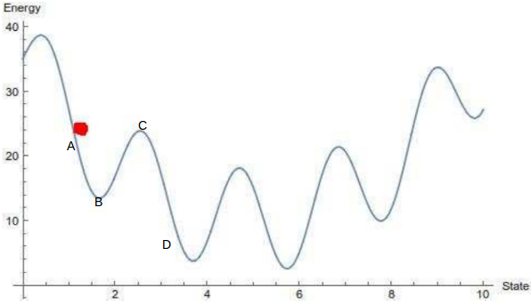
Il simulated annealing
Diminuzione lenta della temperatura;
basato sul test di Metropolis;
la probabilitá di ogni possibile configurazione é pesata dal fattore di Boltzmann

Slide 14
Aspetti tecnici del programma
Combinazione opportuna dei due algoritmi;
annealing schedule;
unità di tempo dt per il calcolo della funzione-costo;
discretizzazione delle equazioni differenziali.

Slide 15
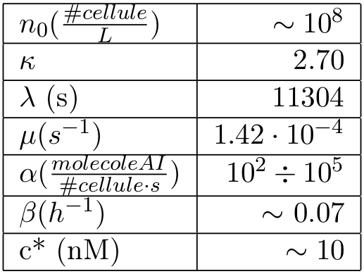
Valori di riferimento da altri sistemi

Slide 16
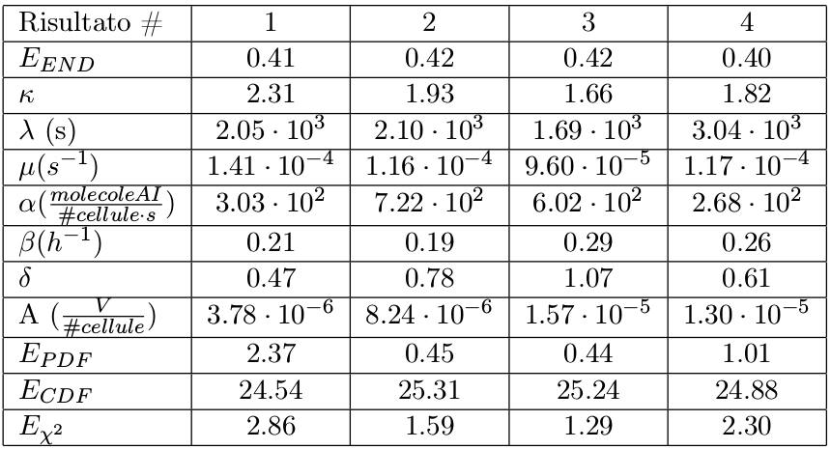
Risultati

Slide 17
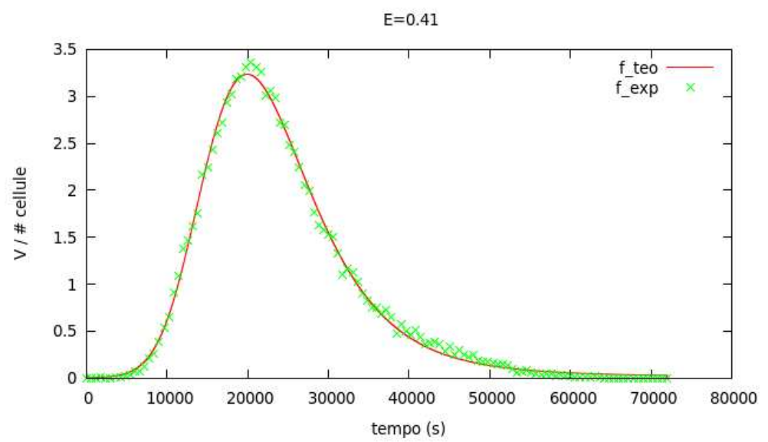
Grafico esemplificativo

Slide 18
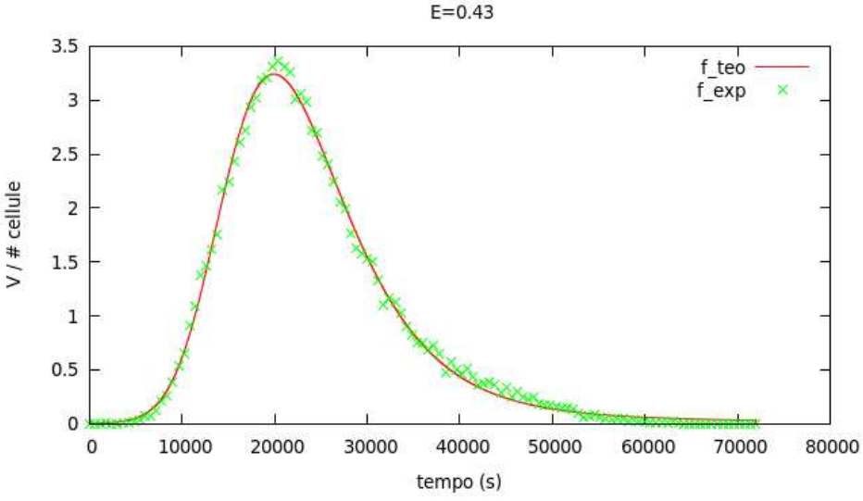
Grafico esemplificativo

Slide 19
Conclusioni e prospettive
Risultati corretti nell'ordine di grandezza;
cooling rate insufficiente;
errore introdotto dalla discretizzazione delle equazioni differenziali;
problema della sovrabbondanza dei parametri utilizzati (fit simultaneo?);
legame con la distribuzione di Gumbel?

